Slide 1
5 - 6주차 Review
5주차 : Text Classification
6주차 : Transformer 공부 및 구현
2024.08.23
유하영
Notes:
안녕하십니까
저는 서경대학교 컴퓨터공학과에 재학 중인 유하영입니다.
제가 소개 드릴 프로젝트는 졸업작품으로 진행한 것이며
2023년 8월부터 11월까지 약 4개월간 제작하였습니다.
본 프로젝트는 자연어 처리를 기반으로 하여 인간의 심리적 특성을 16가지 성격 유형으로 분류하는 MBTI 검사의 새로운 지표를// 제시하는 것을 목표로 합니다./

Slide 2
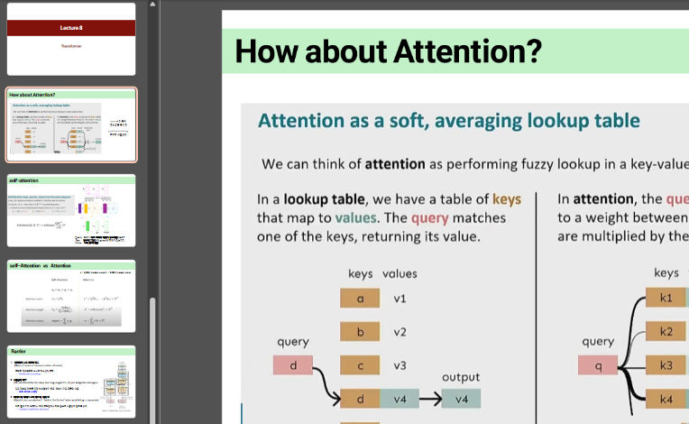
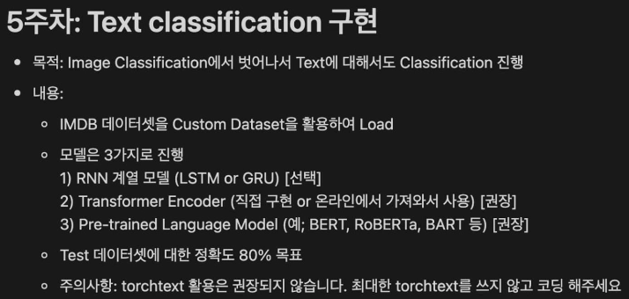
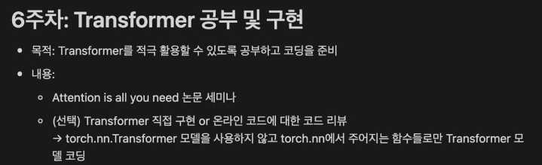
주차 목표
3주차 발표
https://nlp.seas.harvard.edu/2018/04/03/attention.html

Slide 3
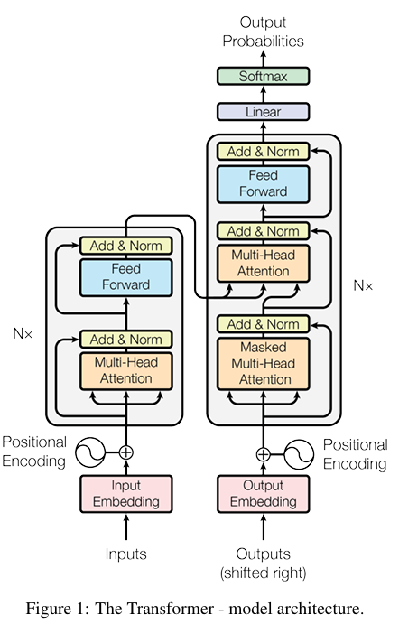
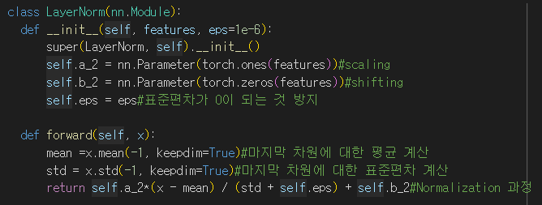
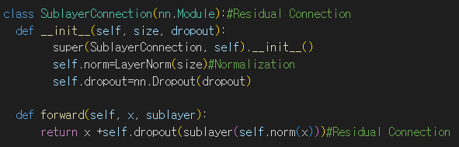
Encoder

Slide 4
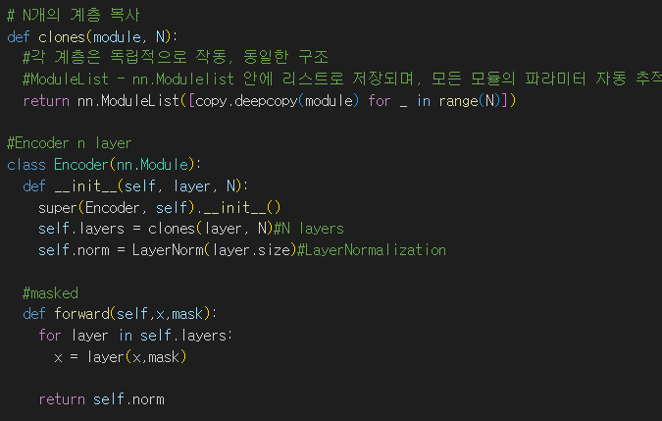
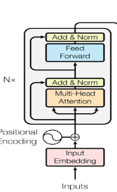
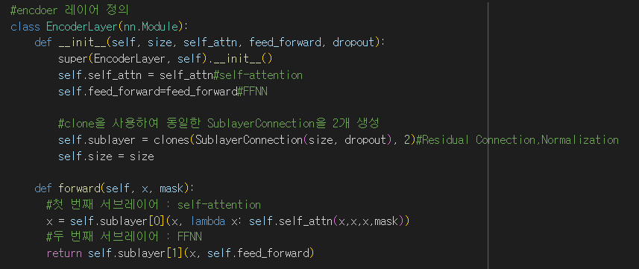
Encoder
x 1

Slide 5
Encoder
x N
Padding Mask
패딩된 토큰들에 대해서, 해당 위치에서의 계산 무시(불필요한 정보습득 방지)

Slide 6
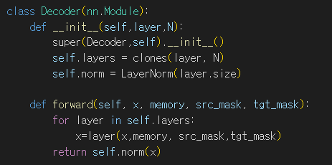
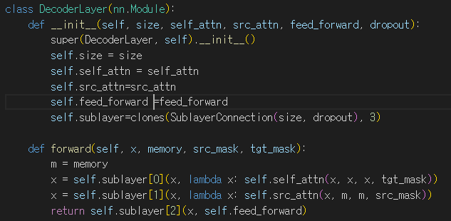
Decoder

Slide 7
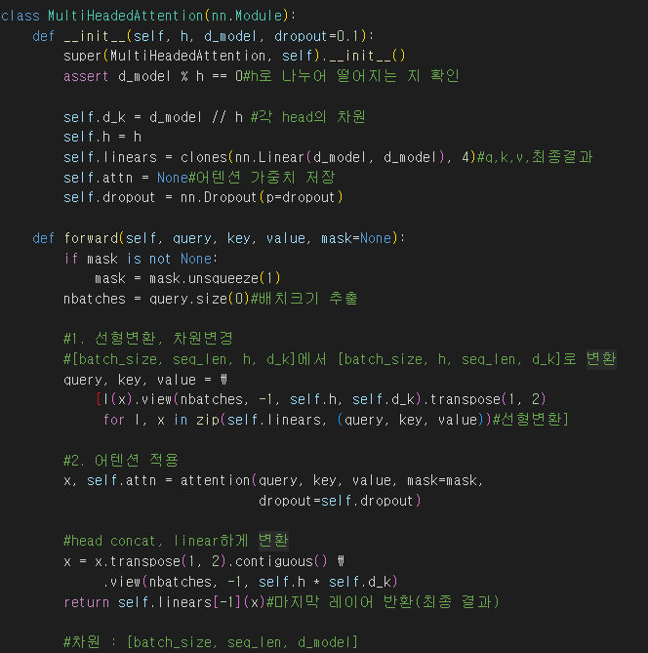
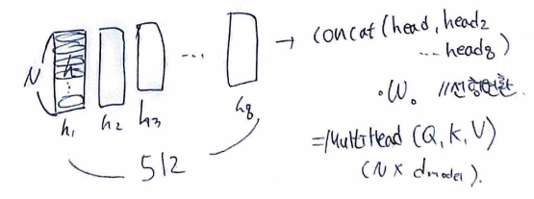
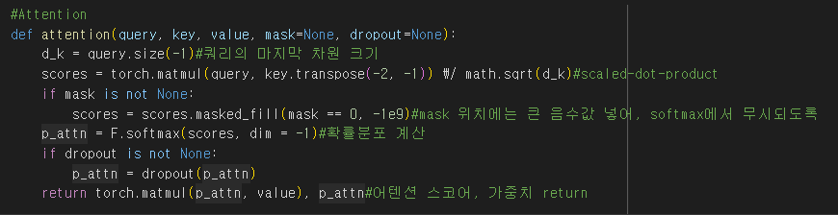
self-attention
multi-head Attention

Slide 8
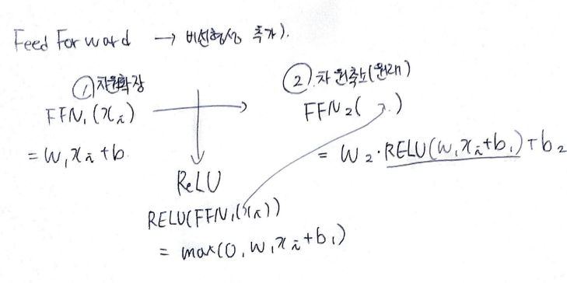
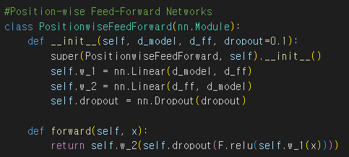
Feed-Forward Networks

Slide 9
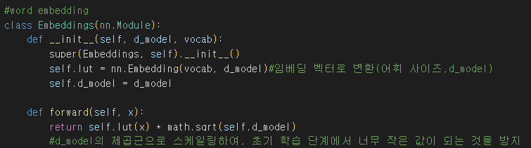
Embedding

Slide 10
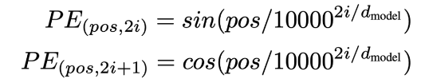
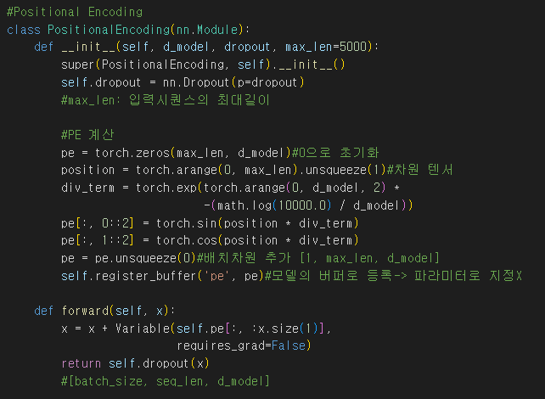
Positional Encoding

Slide 11
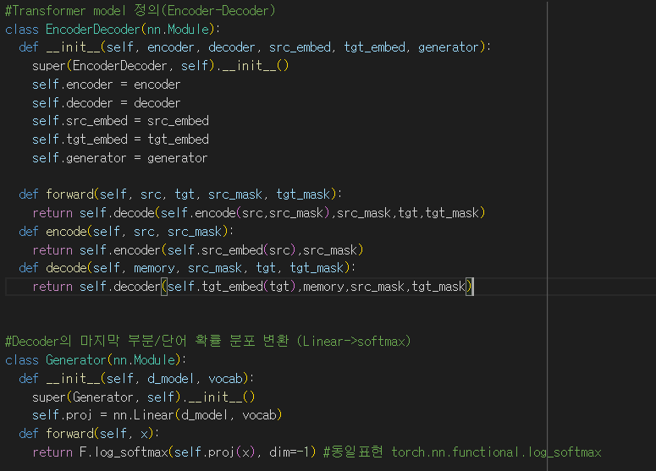
Encoder-Decoder

Slide 12
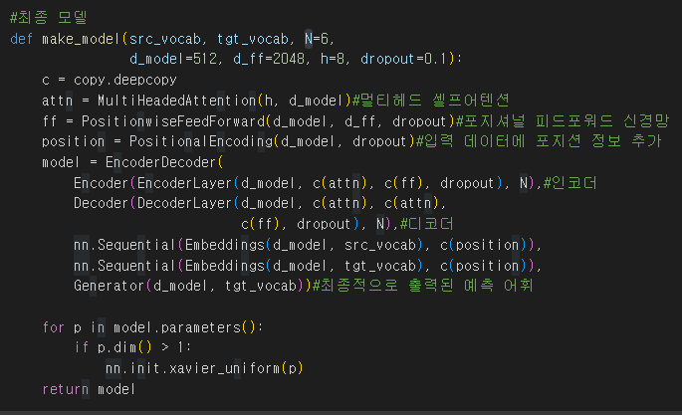
최종 모델

Slide 13
실습
1) Transformer - IMDB
2) pretrained BERT - IMDB

Slide 14
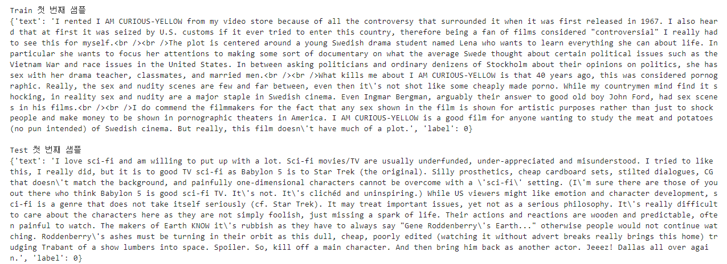
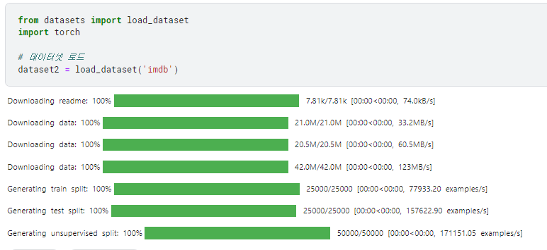
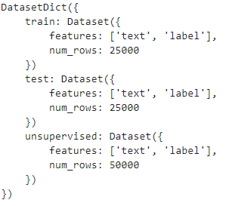
IMDB 데이터셋 load

Slide 15
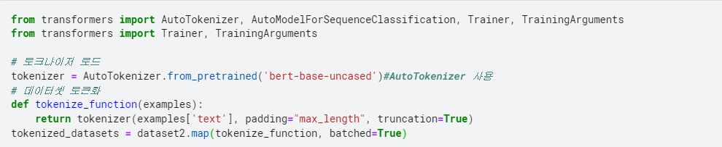
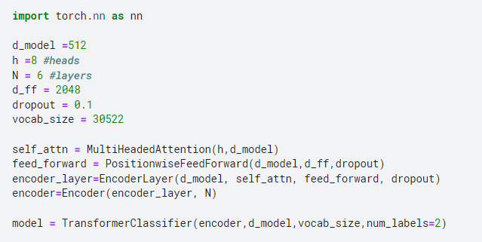
Transformer - IMDB

Slide 16
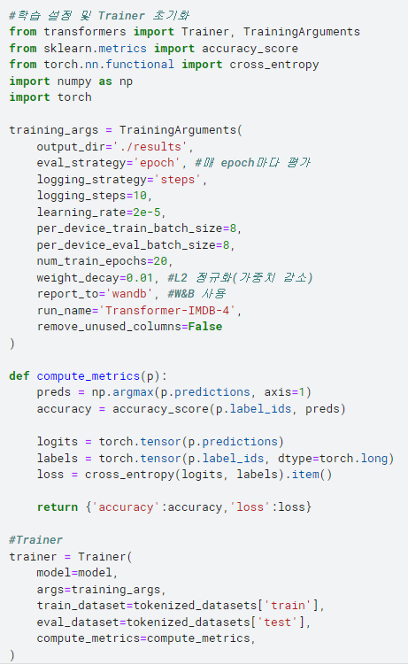
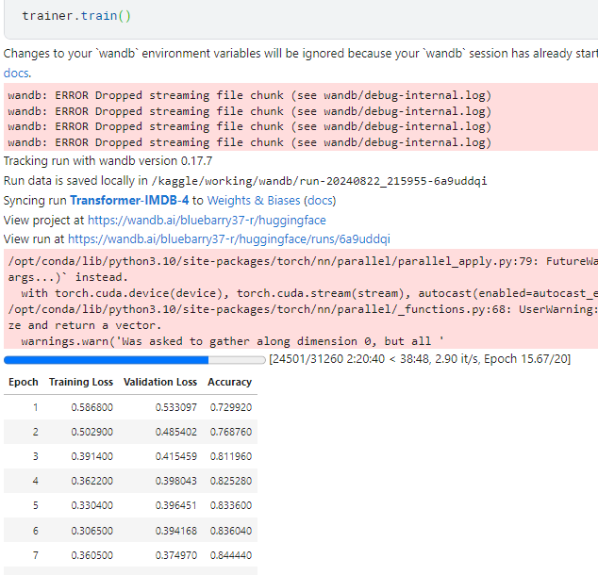


Transformer - IMDB

Slide 17
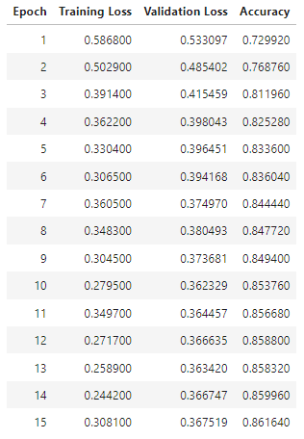
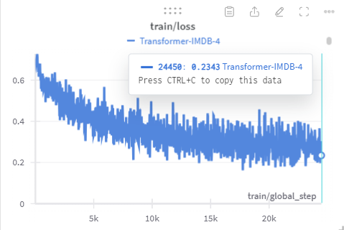
Transformer - IMDB

Slide 18
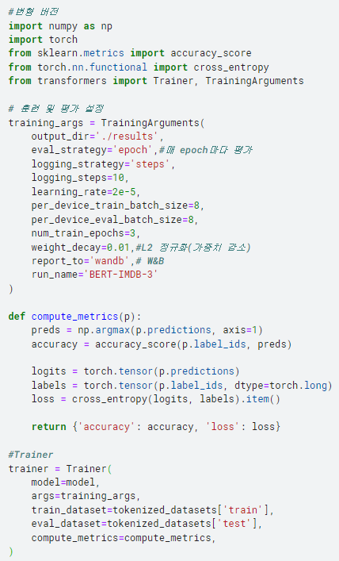
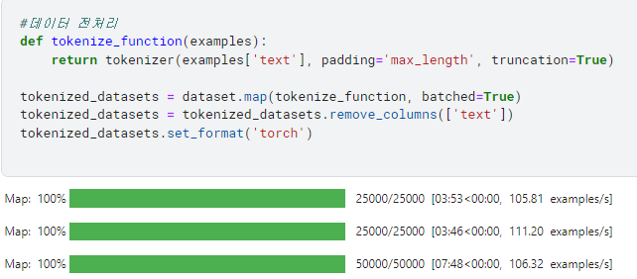
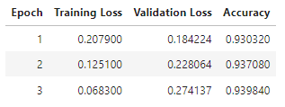
pretrained BERT - IMDB

Slide 19
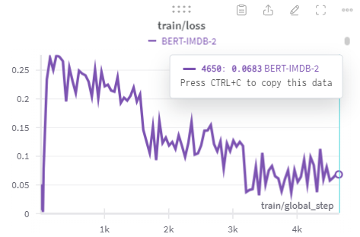

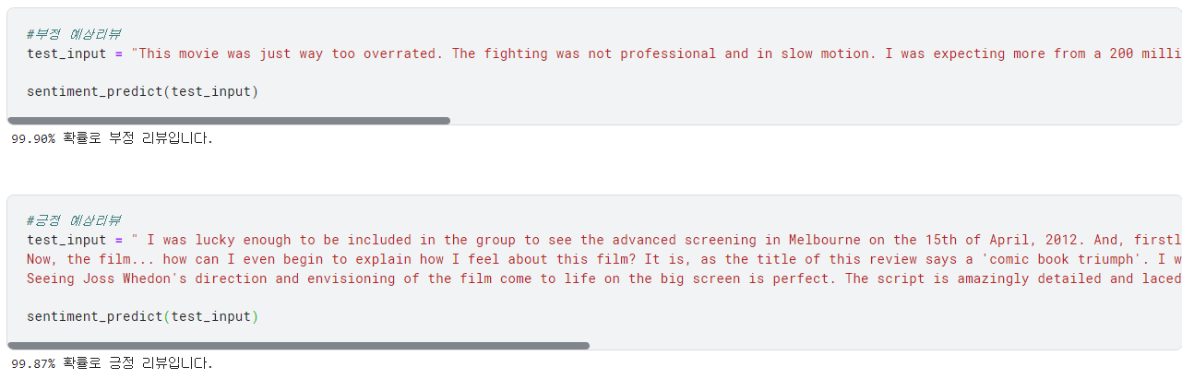
pretrained BERT - IMDB
https://wikidocs.net/64904

